Slide 1
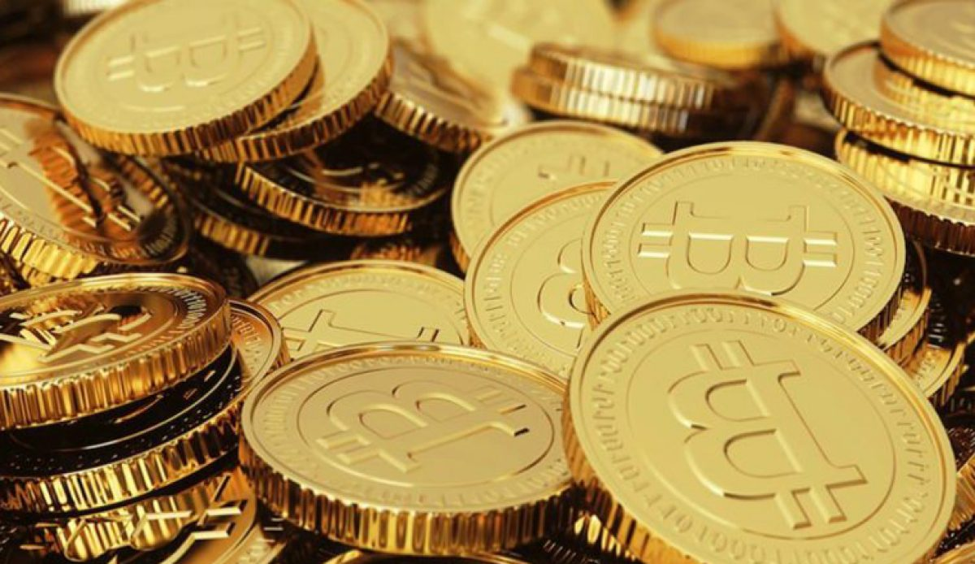
비트 코인
시뮬레이션
201704100
소프트웨어응용학부
정성욱

Slide 2
INDEX
01
02
03
04
05
개발동기
작품설명
기획과정
개발과정
추후계획

Slide 3
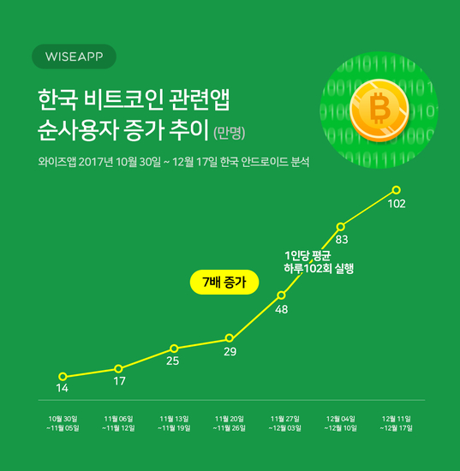
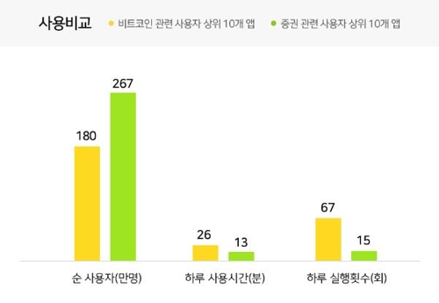
INDEX
01.
개발동기
자료출처 : 와이즈앱
자료출처 : 와이즈앱

Slide 4




INDEX
02.
작품설명
사용언어와 라이브러리
유니티엔진
한국어 정보처리를 위한 파이썬 패키지
파이썬
Beautiful soup
구글 파이어베이스
웹 데이터 크롤링 라이브러리

Slide 5
INDEX
02.
작품설명
비트코인과 주식의 공통점은 뉴스 속보나 인터넷 기사의 영향을 많이 받는다.
따라서 뉴스 속보와 인터넷기사를 실시간으로 받아와
분석하여 상승세와 하락세를 예측한다.

Slide 6



INDEX
03.
기획과정
서버
뉴스기사들을 크롤링하여 긍정적인 기사인지 부정적인 기사인지 판단한 후 사용자에게 제공
사용자
제공하는 API를 이용하여 실시간으로 비트코인들의 가격정보를 제공.
비트코인 거래소

Slide 7
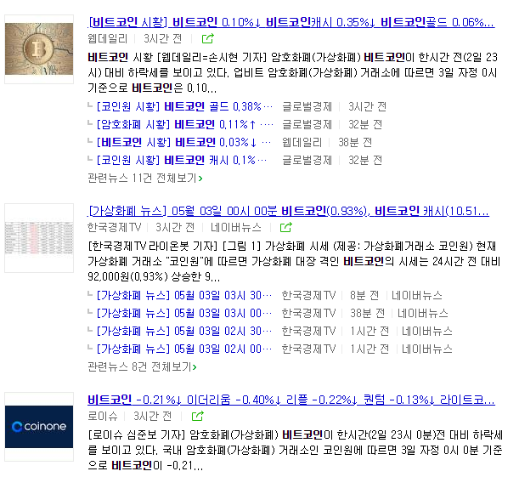
INDEX
03.
기획과정
구글 파이어베이스 사용.
데이터는 JSON으로 보관.
서버
사용자는 가상으로 비트코인에 투자할 수 있다.
모든 뉴스기사를 분석하여 전망을 예측하여 비트코인 가격의 상승또는 하락을 예측한다.
사용자

Slide 8
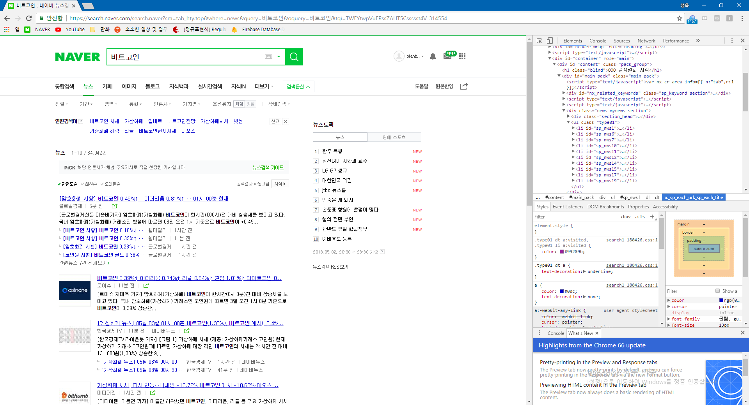
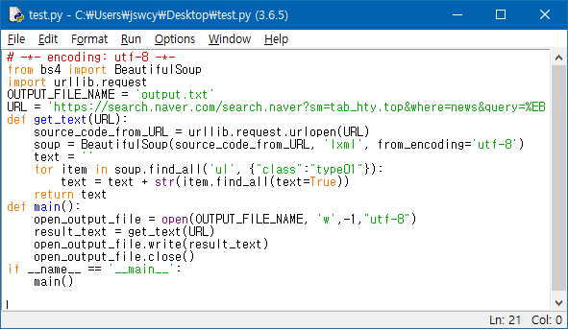
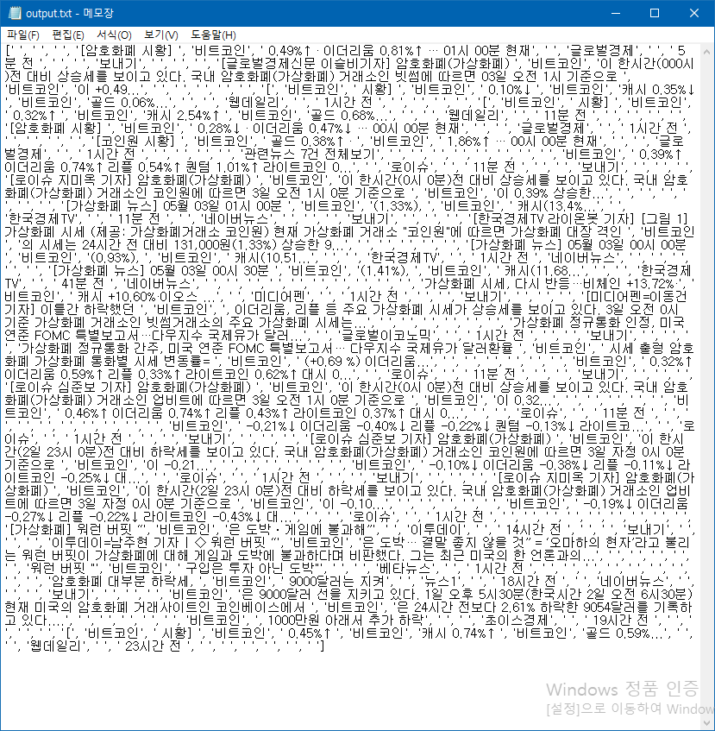
INDEX
04.
개발과정
네이버뉴스의 웹페이지 소스를 분석하여 크롤링을 통해 네이버뉴스의 기사제목을 TXT파일로 저장.

Slide 9
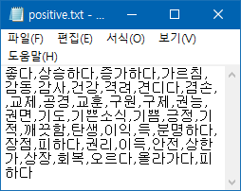
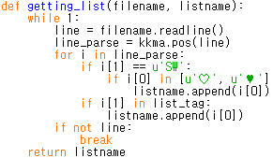
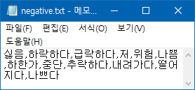

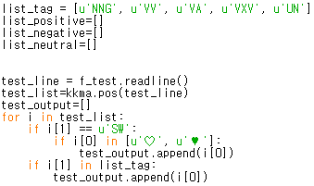
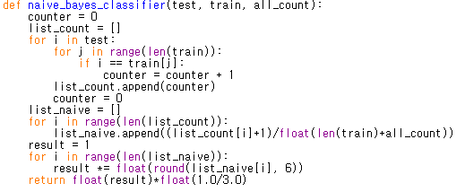

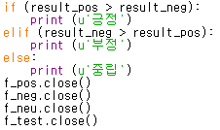
INDEX
04.
개발과정
긍정,부정,중립,입력문장 입력
입력한 긍,부정,중립단어 또한 형태소분석을 하고 재정리함.
문장을 받아서 형태소 분석을 한 뒤 위에서 입력받은 단어들과 비교합니다.
결과값에 따라 긍정,부정 판결

Slide 10
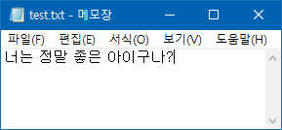
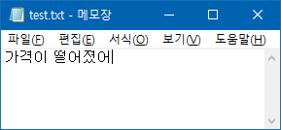
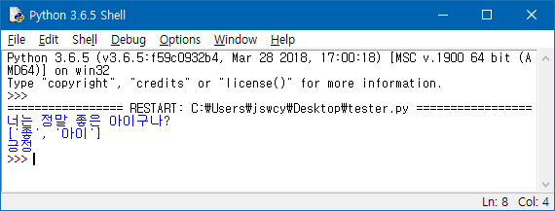
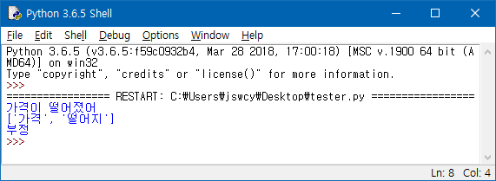
INDEX
04.
개발과정

Slide 11
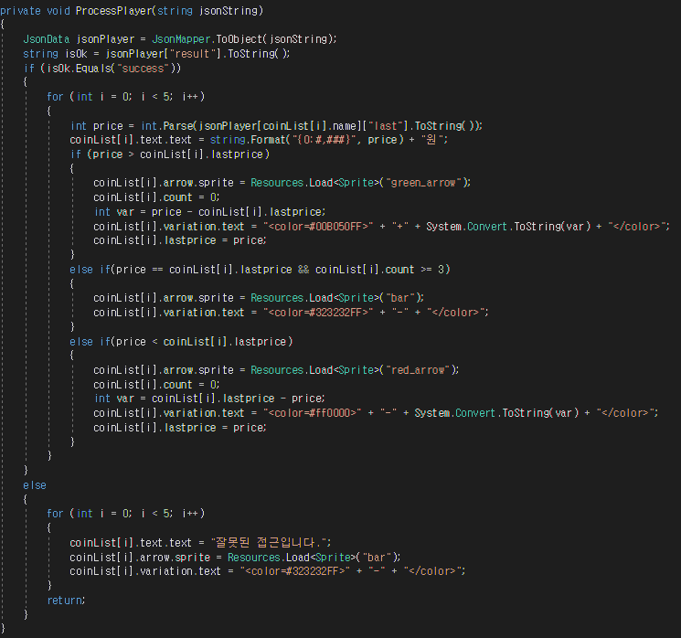
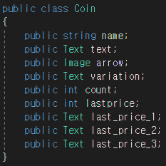
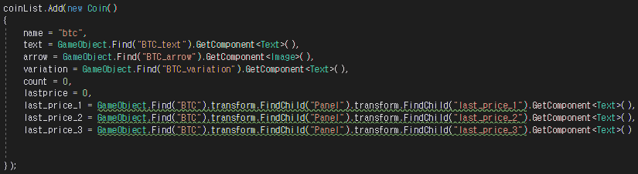
INDEX
04.
개발과정
코인클래스를 생성하고
리스트로 관리.
Json형식의 데이터를 받아와 파싱하여 데이터제공.

Slide 12
INDEX
04.
개발과정

Slide 13
INDEX
05.
추후계획
딥 러닝을 이용하여 특정 기사에서 반응하는 비트코인 동향을 파악하여 키워드를 잡는다.
이전까지의 비트코인의 시세를 그래프화 하여 데이터 마이닝을 통해 위에서 예측했던 결과값과 공통점을 찾아본다.

